Slide 1
«ԳԱՂԱՓԱՐՆԵՐԻ ՏՈՆԱՎԱՃԱՌ» ՆԱԽԱԳԾԱՅԻՆ ՈՒՍՈՒՑՈՒՄ
Կ.ԴԵՄԻՐՃՅԱՆԻ ԱՆՎԱՆ 139 ԱՎԱԳ ԴՊՐՈՑ
ՏՆՕՐԵՆ - Կ. ՋՀԱՆԳԻՐՅԱՆ
ՊԱՏՄՈՒԹՅՈՒՆ Մ/Մ ՆԱԽԱԳԱՀ- Զ.Ծպնեցյան
ՊՐՈԴՅՈՒՍԵՐ- Ն.Մկրտչյան
ԴԱՍԱՐԱՆ 12-3
/պատմաիրավագիտական հոսք/
Երևան 2022

Slide 2
ՀԵՏԱԶՈՏՈՒԹՅԱՆ ԹԵՄԱՆ
«Նոր Երևանի հին ու նոր պատմություններ»
Նախագիծ
Այցելություն՝ Երևան քաղաքի պատմության թանգարան
Նախագծի իրականացման օրը՝ ապրիլ ամսվա ընթացքում
Նախահաշիվ
Թանգարանի տոմսը - մեկ աշակերտի համար ՝ 500 դրամ, տրանսպորտը ՝ 8000 դրամ
Յուրաքանչյուր աշակերտ ՝ 1000-1200դրամ

Slide 3
ՄԵՆՔ

Slide 4
Նախագծի նպատակներն են՝
-Ուսումնասիրել Երևան քաղաքի դարավոր պատմությունը՝ բազում խնդիրներով, հետաքրքիր պատմություններով, հին ու նոր կառույցներով
-Ներկայացնել Երևանի պատմության թանգարանի գործունեության բարելավմանն ուղղված առաջարկություններ:
Բոլոր ժամանակներում պատմամշակութային կառույցները նեղ կապված են հասարակության զարգացման հետ և արտացոլում են տվյալ ժամանակաշրջանի տեխնիկական, սոցիալ-տնտեսական, կրթական, մարդկանց գեղագիտական հայացքները:Այդ կառույցները ընկալվում են հնագույն շրջանի որպես թանգարանային նմուշներ, քաղաքակրթության զարգացման վկաներ:

Slide 5
Թեմայի նկատմամբ Հետաքրքրությունը
Օ Երևան անվան ծագումը
Օ Երևանը որպես գավառական քաղաք
Օ Երևանը որպես մայրաքաղաք
Օ Ինչպե՞ս են նկարագրել եվրոպացի ճանապարհորդները
Օ Հայ նկարիչները և Երևանը
Օ Մի երգի պատմություն

Slide 6
Երևան անվան ծագումը
Երևան անվան ծագման հարցը բավական խնդրահարույց է։ Առկա են մի շարք թեզեր, որոնք կարելի է դասակարգել որպես հերքված, հնարավոր ու ամենահավանական։ Ամենահավանական տեսությունը գիտական շրջանակներում համարվում է Երևան անվան ծագումը ուրարտական Էրեբունի անվանումից։
Ամենահին և ամենատարածված բացատրությունը կապված է Նոյ նահապետի անվան հետ։ Ժողովրդի մեջ տարածված ավանդության համաձայն, ջրհեղեղից հետո, երբ ջրերը ետ են քաշվել, Նոյը Արարատ սարից տեսել է ցամաք ու բացականչել «երևաց, երևաց», որն էլ հետագայում ձևափոխվելով դարձել է Երևան։ Այս ավանդությունը հին է և միշտ տարածված է եղել ժողովրդի մեջ։ Այդ են վկայում Երևան այցելած օտարերկրյա ճանապարհորդները, որոնց տեղացիները պատմել են այդ ավանդությունը։ Առաջիներից մեկը, ով վկայում է այդ մասին ֆրանսիացի ճանապարհորդ ժան Շարդենն է:

Slide 7
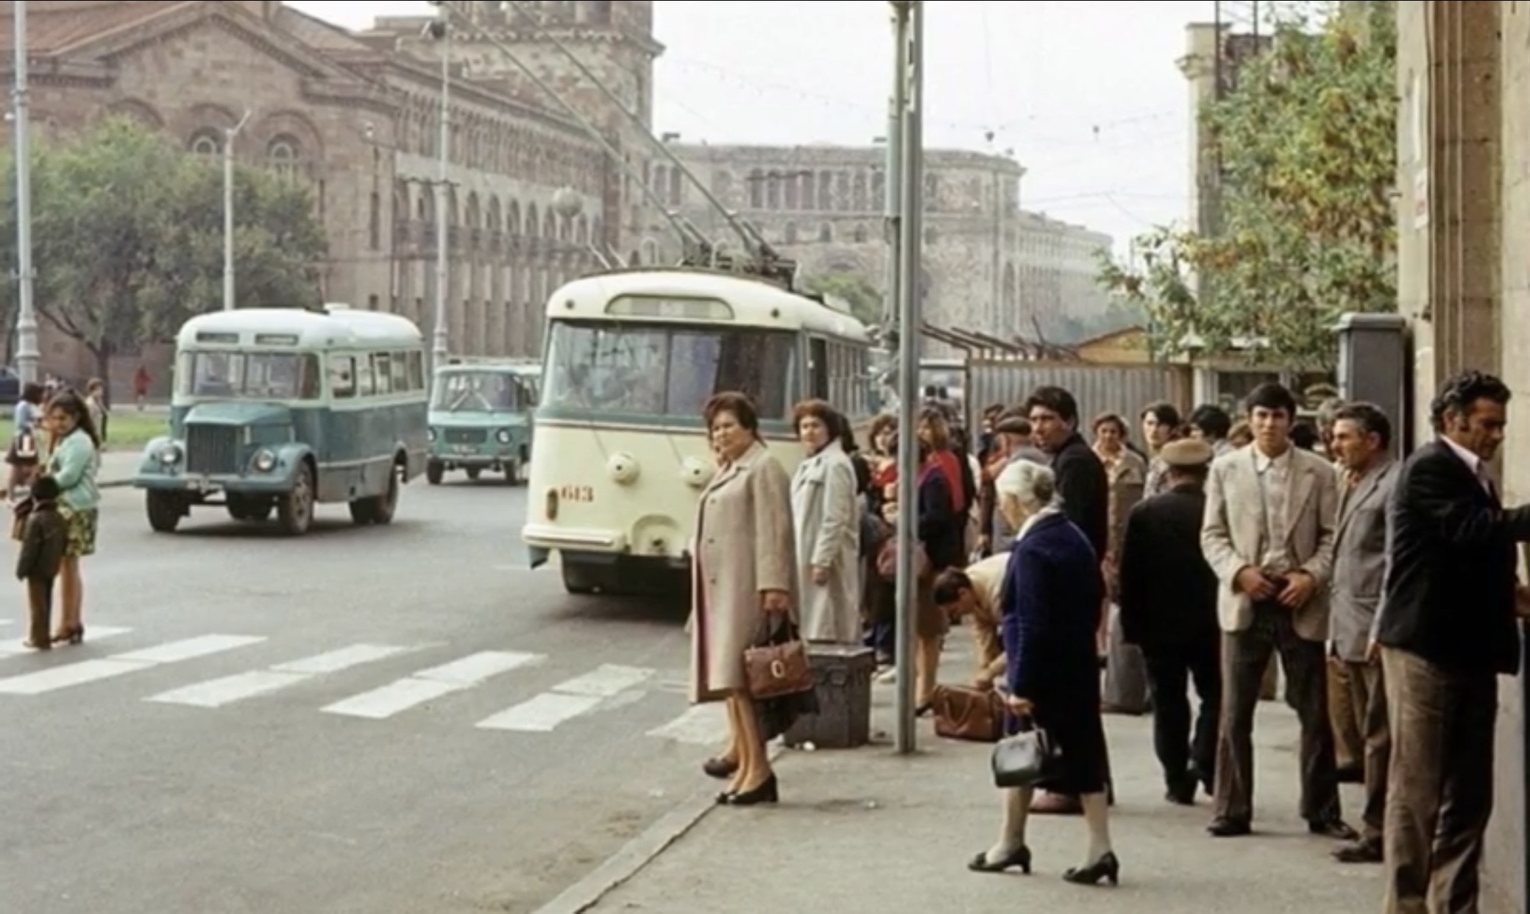
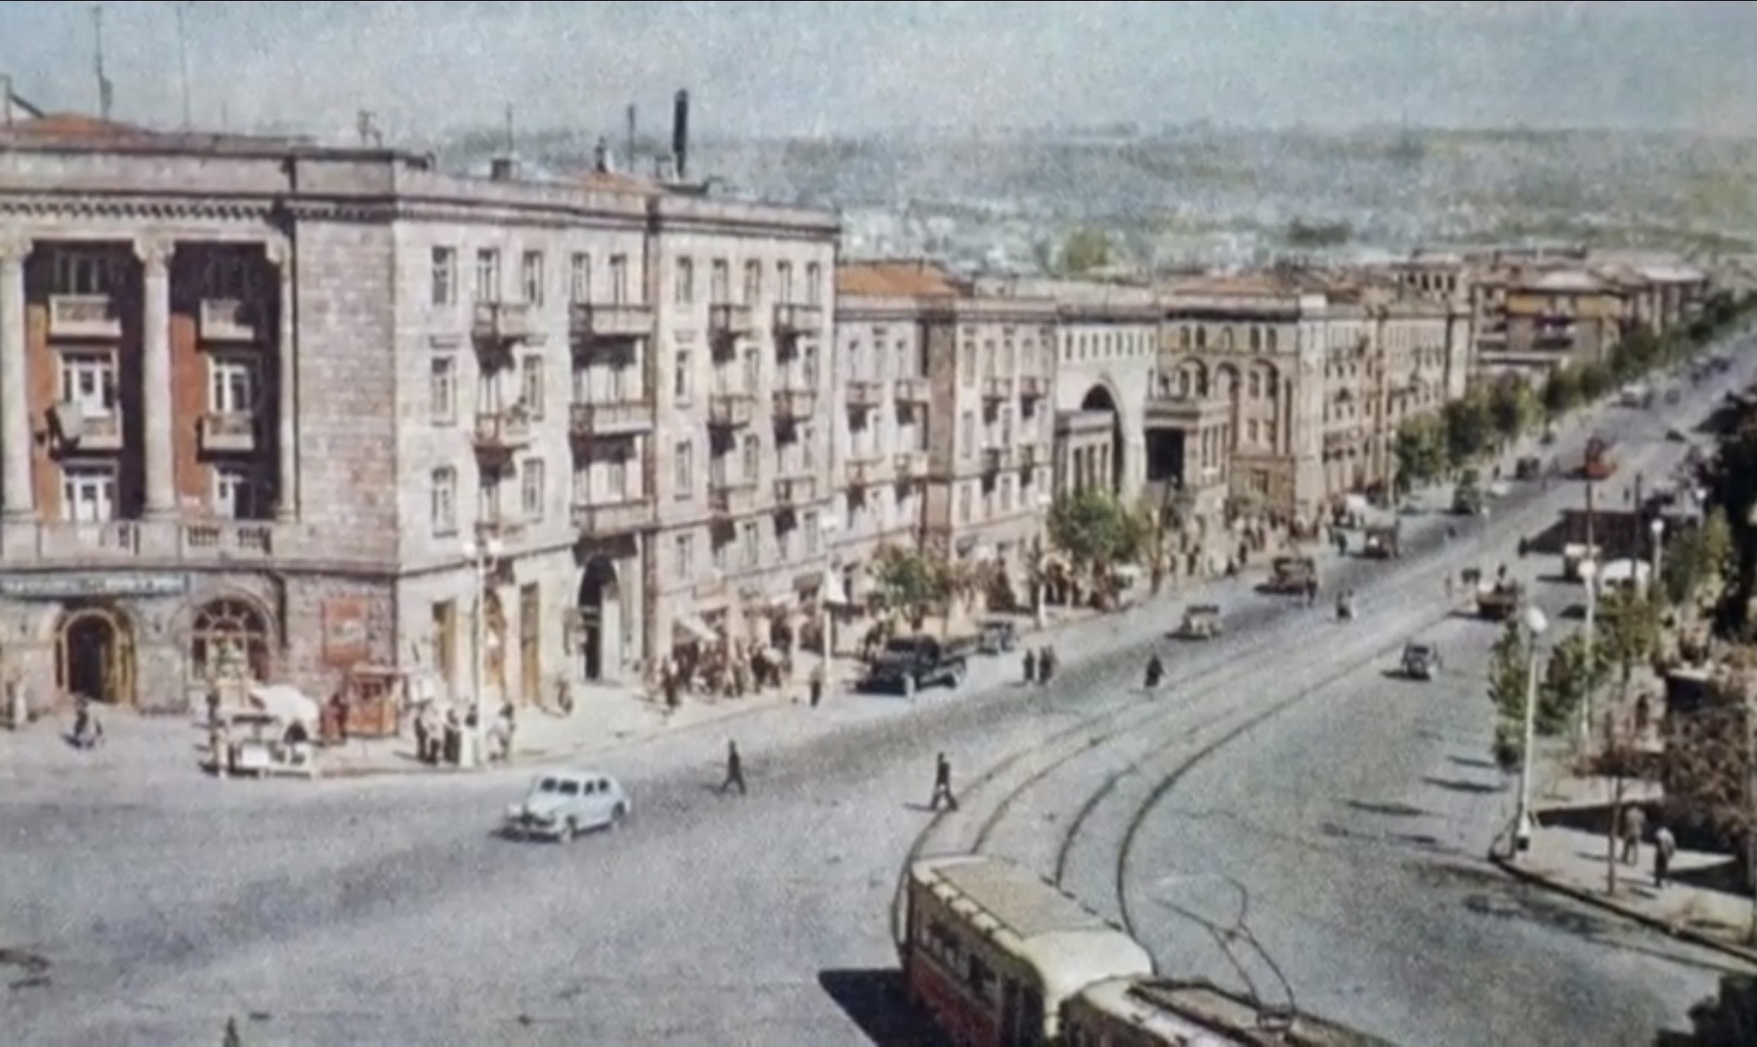
Երևանը որպես գավառական քաղաք
Երևանը ընդունված է որպես գավառական քաղաք: Ռուս-պարսկական պատերազմների արդյունքում Երևանը դարձել է հայկական մարզի կենտրոնը։ Քաղաքի կառավարչությունն ունեցել է 2 բաժին՝ ոստիկանական և դատական։ Կառավարմանը մասնակցել են գանձապետը, թաղամասերի ավագները, ցածրաստիճան այլ պաշտոնյաններ։ 1840 թվականին հայկական մարզի վերացմամբ Երևանի գավառը ներառվել է Վրացա-Իմերեթյան նահանգի մեջ, և Երևանը վերածվել է գավառական քաղաքի։ Դարերի ընթացքում մեծ է եղել քաղաքի դերը Հայաստանի տնտեսական և հասարակական-քաղաքական կյանքում: Առևտրի այդ մեծ կենտրոնով էին անցնում քարավանային բազմաթիվ ճանապարհներ: Հնագիտական պեղումները վկայում են, որ քաղաքը վարչական խոշոր կենտրոն էր` ամենահզորը Արարատյան դաշտում:
Դարերի ընթացքում քաղաքը մնացել է կանգուն` անցնելով բազում արհավիրքների ու փորձությունների միջով: Անթիվ են եղել այլազգիների ասպատակությունները, բայց ժողովուրդը շարունակում էր արարել` դիմակայելով բոլոր արհավիրքները: Զուգահեռաբար ստեղծվել է քաղաքակրթություն` արժեքավոր մշակույթով ու գիտությամբ: Երևանը Խորհրդային Միության առաջին քաղաքն էր, որն ունեցավ գլխավոր հատակագիծ: Ակադեմիկոս Ալեքսանդր Թամանյանի հեղինակած գլխավոր հատակագիծը հաստատվեց 1924 թվականին և նախատեսված էր 150000 բնակչի համար:
Ժամանակի ընթացքում քաղաքի վարչական տարածքը մեծացավ 5 անգամ: Հետագա 70 տարում մայրաքաղաքի տարածքն էլ ավելի ընդլայնվեց:
Այժմ Երևանն աշխարհի հնագույն քաղաքներից է (2804 տարեկան):Այն շարունակում է զարմացնել բոլորին իր աննկարագրելի գեղեցկությամբ և հոյակերտ ճարտարապետությամբ:

Slide 8
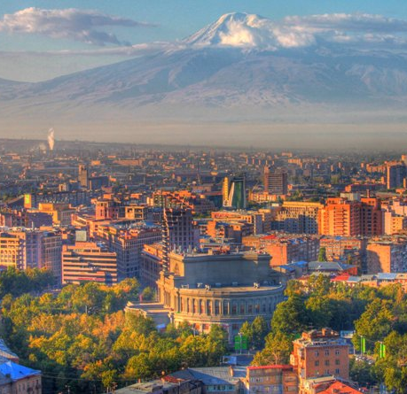
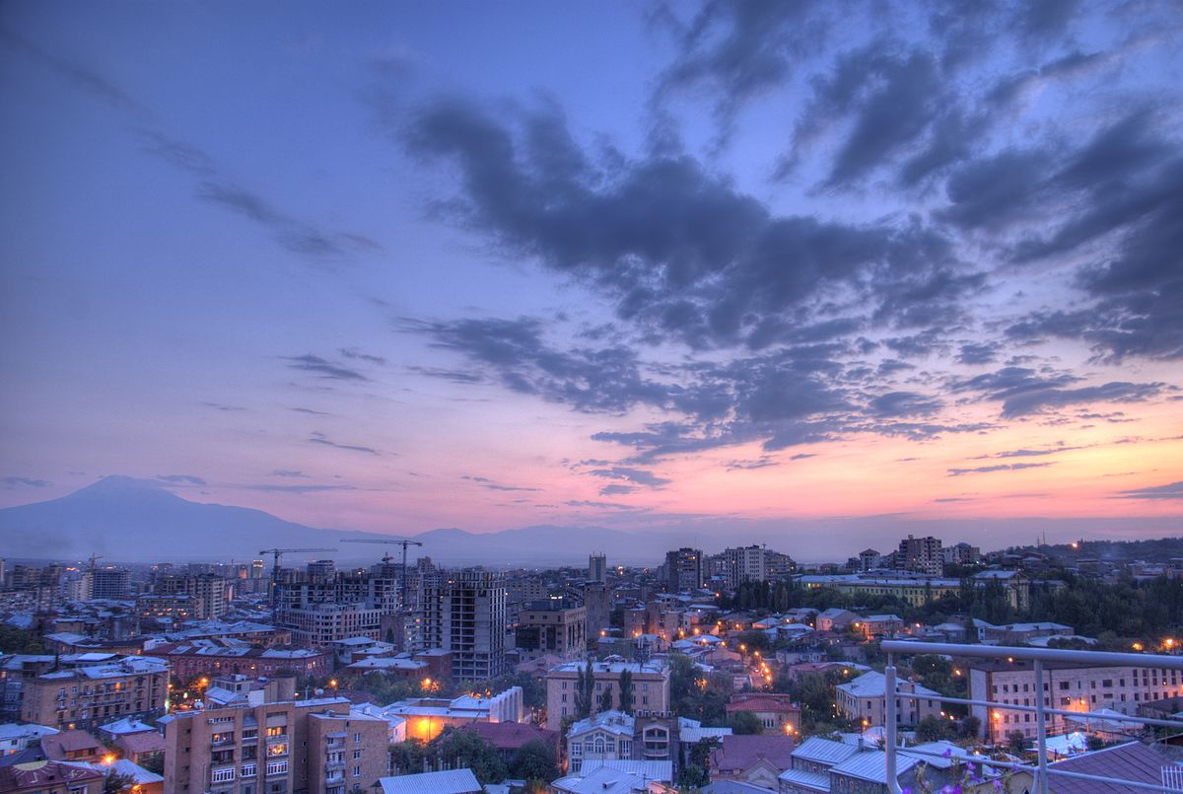
Երևանը որպես մայրաքաղաք
Երևանն աշխարհի հնագույն քաղաքներից է։ Հնագիտական պեղումներով պարզվել է, որ մարդն այստեղ ապրել է տասնյակհազարավոր տարիներ առաջ։ Քաղաքի տարածքում տարբեր ժամանակաշրջաններում առաջացել և զանազան պատճառներով կործանվել են բազմաթիվ բնակավայրեր։ ժամանակագրական առումով՝ քաղաքի տարածքի հնագույն բնակավայրը Երևանյան կամ Հրազդանյան քարայրն է (Երևանյան լճի մոտ՝ Հրազդան գետի ձախ ափին), որի հնագույն, ստորին շերտը (4-5 մշակութային շերտ) թվագրվում է մոատերյան շրջանով (10-3,5 հազարամյակ առաջ)։
Փաստեր Երևանի մասին.
1. Երևանը շատ հին քաղաք է, այն կառուցել է ուրարտական Արգիշտի Ա արքան մ.թ.ա. 782 թվականին: 2018 թվականին Երևանը դարձավ 2800 տարեկան:
2. Երևանը հաճախ անվանում են «վարդագույն քաղաք», քանի որ շինությունների մեծամասնությունը կառուցված է վարդագույն տուֆից:
3.Երևանն ընդգրկված է ամենաանվտանգ քաղաքների հարյուրյակում։ Իսկապես, այստեղ քեզ միանգամայն անվտանգ ես զգում, նույնիսկ գիշերը չես հանդիպի հարբած կամ ագրեսիվ մարդկանց:
4.Երևանի անվանման մասին ամենահայտնի ավանդազրույցն ասում է, որ ջրհեղեղից հետո Նոյը Արարատ սարից տեսել է ցամաք ու բացականչել «երևաց, երևաց», որն էլ հետագայում ձևափոխվելով դարձել է Երևան:
5.Այստեղ ջուրն այնքան մաքուր է, որ կարելի է խմել անմիջապես ծորակներից: Ավելին,՝ Երևանի փողոցներում երբեք ծարավ չես մնա և կարիք չես ունենա խանութից ջուր գնելու. Երևանի փողոցները լիքն են ցայտաղբյուրներով՝ «պուլպուլակներով»:

Slide 9
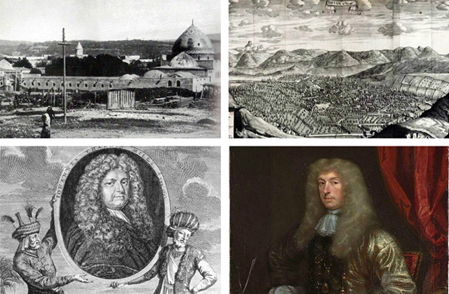
Ինչպե՞ս են նկարագրել Երևանը Եվրոպացի ճամպորդները
Երևանի հնամյա պատմությունը, Արարատյան դաշտում և բիբլիական Արարատ լեռանը մոտ գտնվելու փաստը հիմք են հանդիսացել, որպեսզի Երևան այցելեն շատ ճանապարհորդներ: Ֆրանսիացի ճանապարհորդ Ժան Բատիստ Տավերնիեն, 1632-1662թթ. ընթացքում վեց անգամ լինելով Հայաստանում, գրել է, որ «Երևանը բնակեցված է բացառապես հայերով», գծել է քաղաքի հատակագիծը և նկարագրել Երևանը, իբրև երկու-երեք հարկանի տներով կառուցապատված և պարտեզներով ու խաղողի այգիներով շրջապատված մի գողտրիկ քաղաք:
Երևանը մանրամասն նկարագրել է նաև 1673 թ պարսից արքունի ակնագործ, ֆրանսիացի ճանապարհորդ Ժան Շարդենը: Հետաքրքիր է Շարդենի` Երևանի հայտնի անառիկ բերդի նկարագիրը` «Երևանում գտնված բերդը կարող է ինքնըստինքյան քաղաք համարվել, այն ձվաձև է, չորս հազար քայլ շրջագծով և իր մեջ ունի 8 հարյուր տուն»: Նրա այցից 6 տարի անց քաղաքն ավերվել է կործանիչ երկրաշարժից:
17-րդ դարում Երևան այցելած ճանապարհորդները նկարագրում է են Հրազդանի կիրճը, Երևանի բերդը, երկու մեծ եկեղեցի, քաղաքի շուկան:
1812թ. դիվանագետ Ֆրեյգանը գրել է. «Բերդը գերազանց կառույց է, որը կարելի է պաշարել, բայց անհնար է գրավել»:
Անգլիացի ճանապարհորդ, աշխարահագրագետ Հենրի Լինչը երկու անգամ` 1893 և 1898 թվականներին եղել է Հայաստանում, և իր տպավորություններն ամփոփել ակնարկների «Հայաստան» գրքում: Անգլիացի ազնվականը յուրահատուկ ջերմությամբ է նկարագրում Երևանը. «Կանաչի մեջ թաղված քաղաք, այգիների քաղաք, որտեղ Հրազդան գետից և Կրկբուլախի աղբյուրներից սնվող բազմաթիիվ ջրանցքների շնորհիվ վաղ գարնանից մինչև ուշ աշուն կանաչի կատարյալ թարմություն է բուրում»: Գեղեցիկ բնությունից բացի, Լինչին ապշեցրել և հիացրել է քաղաքի կազմակերպված դպրոցական համակարգը, որը հեղինակը կապում է 5-րդ դարից ավանդված գրական մշակույթի հետ:
Առաջին համաշխարհային պատերազմից հետո Երևանը դարձավ Հայաստանի առաջին հանրապետության մայրաքաղաքը (1918-1920թթ.): 1920թ. նոյեմբերի 29-ին բոլշևիկյան 11-րդ կարմիր բանակը նվաճեց Հայաստանը, և 1920թ. դեկտեմբերի 2-ին երկիրն անցավ Խորհրդային իշխանության ներքո:

Slide 10
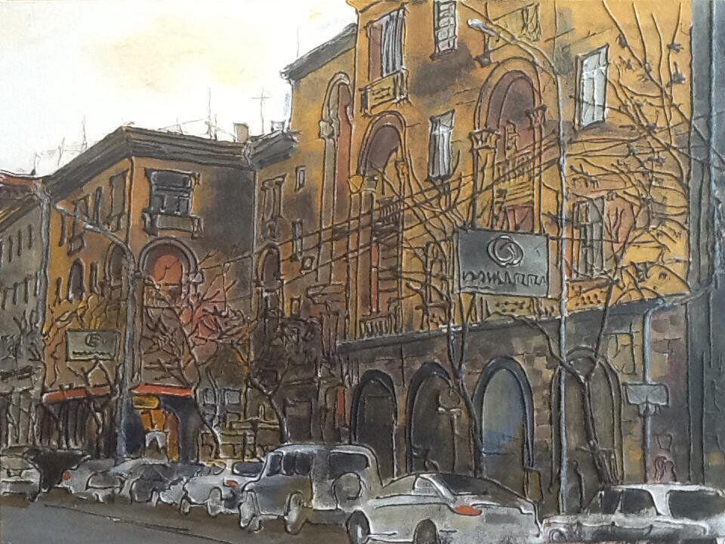
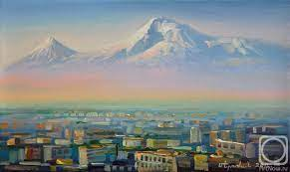
Армянские художники и Ереван
Главный «персонаж» картин Александра Мкртчяна — ереванские городские ландшафты. Эти улицы, дворы, детали архитектуры и уютные скверики — всё это хорошо знакомо жителям в мельчайших деталях. Художник не случайно выбрал Ереван центральной темой творчества. Он изображает ускользающий город, по которому испытывают ностальгию многие поколения ереванцев. «Мкртчян — это художник влюблённый в Ереван. Здания и дома на его картинах живут насыщенной жизнью и буквально дышат любовью. Художник не отделяет зодчество от природы, в его работах невозможно найти просто холодную архитектуру, всегда присутствует элемент сада. Чаще всего в урбанистический пейзаж вписаны кустарники и деревья. Особенность художника в том, что он пишет деревья без листьев, чтобы сквозь ствол и ветви виднелось здание. Поэтому в картинах Александра Мкртчяна присутствуют только три сезона — весна, когда ещё не распустились почки, осень, когда уже опали листья, и зима, когда дерево полностью обнажено». Картины Мкртчяна обладают топографической ценностью, так как Александр подписывает работы адресно, согласно названию улицы и объектов, находящихся на ней. Есть у художника и серия картин с более романтическими названиями. Это — «Глаза дома», «Мудрость», «Рассвет», «Мелодия», «улица Абовяна. Ветер». Родился и вырос Мкртчян в Ереване, в семье архитекторов, возможно, поэтому урбанистическая тема оказалась ему так близка. Александр закончил ереванский Политех и работал в сначала конструктором, а потом занимался дизайном...
Мкртчян известен в Армении и как инициатор благотворительной выставки-продажи «Поддержка солдата», прошедшей в 2016 году. Тогда от продажи восьми работ команде Мкртчяна удалось выручить 750 тысяч драммов и помочь семье погибшего во время апрельской войны в Арцахе военнослужащего Грачья Мурадяна.

Slide 11
Մի երգի պատմություն
Երևանի օրհներգը, 2004 թվականից որպես Հայաստանի Հանրապետության մայրաքաղաք Երևանի խորհրդանիշ սահմանված օրհներգն է։ Օրհներգի բառերի հեղինակը Պարույր Սևակն է, երաժշտությունը՝ Էդգար Հովհաննիսյանի:
Երևանը ունի երեք խորհրդանիշ: Դրանք են Երևանի զինանշանը, Երևանի դրոշը ու Երևանի օրհներգը:2004 թվականին ստեղծվեց օրհներգի և դրոշի մրցութային հանձնաժողովներ,մասնակցեց 117 հոգի՝ 162 առաջարկով Երևանի օրհներգ հաստատվեց <<Էրեբունի Երևան>>երգը, որը առաջին անգամ կատարվել էր քաղաքի 2750-ամյակի տոնակատարության ժամանակ:
Խոսքեր
Էրեբունի-Երևան
Երևան դարձած իմ Էրեբունի,
Դու մեր նոր Դվին, մեր նոր Անի։
Մեր փոքրիկ հողի դու մեծ երազանք,
Մեր դարե կարոտ, մեր քարե նազանք։
Երևան դարձա՜ծ իմ Էրեբունի,
Դարեր ես անցել, բայց մնացել ես պատանի։
Քո Մասիս հորով, քո Արաքս մորով,
Մեծանաս դարով, Երևա՜ն։

Slide 12
Ուսումնասիրի՛ր քո բնակության վայրը
Օ Հարցումների դիագրամի հիման վրա պարզել, թե ավագ դպրոցի
աշակերտները վարչական, որ շրջաններից են․․․
Օ Արձանների պատմությունը, քանդակագործները
Օ Դպրոցի գտնվելու վայրի՝ Նոր Նորք համայնքի նկարագրությունը
Օ Կարևոր շինությունները
Այս ամենը ֆիքսել ֆոտոխցիկով, հարցումները` ձայնագրիչով
Անցորդներից անցկացնել հարցում.
Օ սիրում եմ իմ Երևանը, որովհետև…
Օ կուզեի Երևանում փոխվեր…

Slide 13
Հարցումներ
Հարցումների հիմվան վրա պարզեցինք՝ մեր ավագ դպրոցի սաները Երևանի, որ համայնքներից են'
Նոր-Նորք 75%
Ավան 15%
Քանաքեռ-Զեյթուն 6%
Արաբկիր 4%

Slide 14
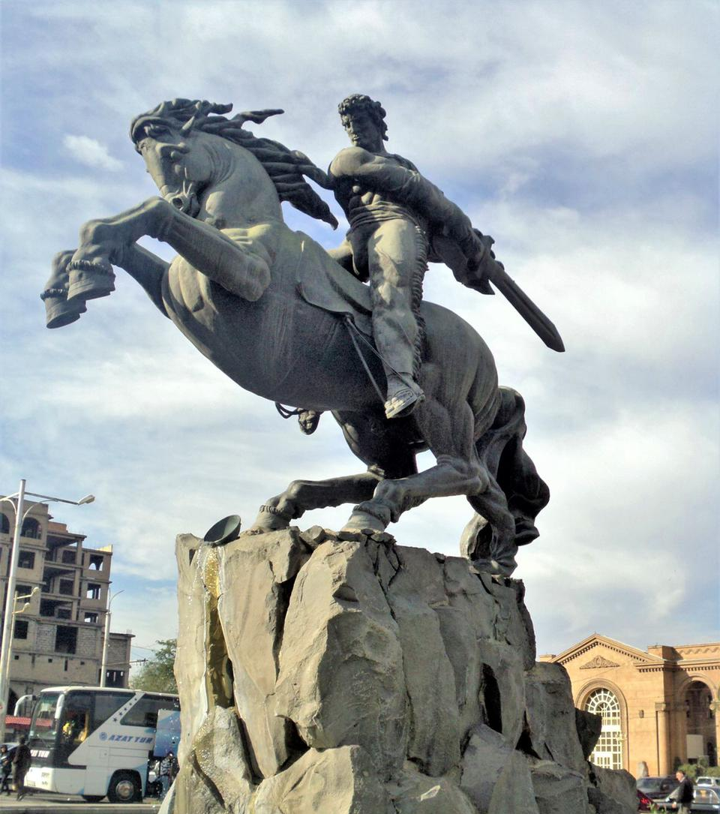
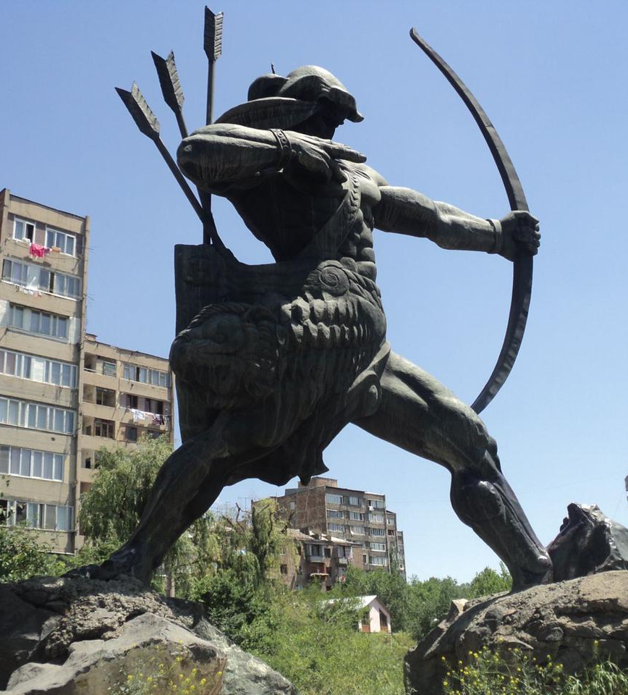
Արձանների պատմությունը, քանդակագործները
Հուշարձանները մշակութային այն կոթողներն են, որոնք նոր շունչ ու կենդանություն են հաղորդում քաղաքին: Արա Սարգսյան, Երվանդ Քոչար, Արա Հարությունյան, Ղուկաս Չուբարյան, Ֆերնանդո Բոտերո. ահա աշխարհահռչակ քանդակագործների ոչ լրիվ անվանացանկը, ովքեր քանդակագործության անխոս, սակայն միանգամայն արտահայտիչ լեզվով ստեղծել են Երևանը գեղեցկացնող անմահ գործեր: Գործեր, որոնք հազարավոր անտեսանելի թելերով կապված են պատմությանը, ժողովրդի հոգուն, ավանդույթներին:
Այժմ ծանոթանանք մեր քաղաքը գեղեցկացնող մի քանի արձանների։
«Սասունցի Դավիթ» ձիարձանը հայ մեծ քանդակագործ, նկարիչ Երվանդ Քոչարի ստեղծագործությունն է. այն Երևանում տեղադրվել է 1959 թվականին:
Գայի (Հայկ Բժշկյանց) հուշարձան, գտնվում է Նոր Նորքի Նանսենի այգու դիմաց, տեղադրվել է 1977 թվականին։ Գայի արձանը կշռում է 30 տոննա, պատվանդանի հետ միասին ունի 12.5 մետր բարձրություն: Այս վիթխարի աշխատանքը հեղինակել է քանդակագործ Սուրեն Նազարյանը՝ 1974-75 թվականներին: Ձիարձանը քանդակելու հնարավորությունը Սուրեն Նազարյանը մրցույթով էր շահել: Հայ քանդակագործի հետ աշխատել են վարպետ ձուլողներ Կիեւից: Այսօր արդեն հուշարձանի հարակից պուրակը Սուրեն Նազարյանի անունով է:
Հայկ նահապետի արձանը գտնվում է Երևանում, Նոր Նորք վարչական շրջանի 2-րդ զանգվածում, Գայի պողոտայի մոտ։ Քանդակագործը Կառլեն Նարիջանյանն է։
Հայ ժողովրդի անվանադիր նախնի և ռազմի գերագույն Աստված Հայկ նահապետի արձանը սկզբնապես տեղադրվել է «Մոսկվա» կինոթատրոնի մոտ (1970 թվականին), հետագայում՝ 1975 թվականին, տեղափոխվել է Նոր Նորքի 2-րդ զանգված՝ Գայի պողոտայի մոտ։

Slide 15
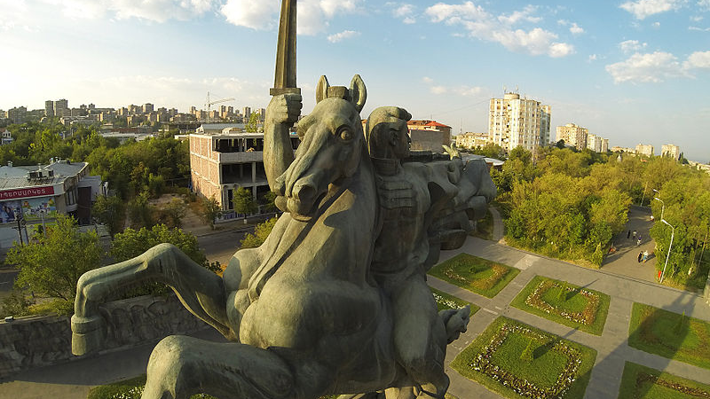
Նոր-նորք
Նոր Նորք համայնքը կազմավորվել է 1966 թվականին։ Այս համայնքում է գտնվում մայրաքաղաքի ամենաբարձրադիր վայրը Նոր-Նորք համայնքի Սուրբ Սարգիս եկեղեցուն հարակից բլուրը՝ ծովի մակարդակից 1370 մետր բարձրությամբ։
Նոր Նորք համայնքում կան 671 բազմաբնակարան շենք, հանրակրթական 20 և 1 հատուկ գիշերօթիկ դպրոց, Անանիա Շիրակացու անվան ճեմարան, 22 մանկապարտեզ, 2 քոլեջ, 1 արհեստագործական ուսումնարան, կենտրոնական գրադարան, մշակույթի կենտրոն, 1 երաժշտական և 1 արվեստի դպրոց, Վազգեն Սարգսյանի անվան ռազմական ինստիտուտը, 4 մարզադպրոց, ուսումնամեթոդական, գիտաարտադրական կենտրոն, «Սուրբ Գրիգոր Լուսավորիչ» բժշկական կենտրոնը, 3 համաբուժարան, Նանսենի անվան թանգարանը, գործում են 2 գիտահետազոտական ինստիտուտ, շինարարական 58 և տրանսպորտային 34 ձեռնարկություններ, 11 կապի հանգույց, 4 գետնանցում, 3 լողավազան, 19 մարզահրապարակ, 24 ապաստարան։
Քաղաքի պատմամշակութային արժեքներից համայնքում կան 29 հուշարձան, 10 կոթող, 15 արձան, 6 տապանաքար. 4 խաչքար և 1 ջրանցք։
Նոր Նորքում են գտնվում Ջրաշխարհը, Ավանգարդ-Մոթորսը, Եվրոթերմը, Հայ կոլան, Գապեքսը, Գաջ ԲԲԸ, Ավտոմատիկա, Վան, Կոնեկտ, Էլեկտրոմաշ, Պրոգրես, Լազերային տեխնիկա, Էլտե պիրկալ, Սիգարոն, Նեյրոն, Սելենա և այլ գործարաններ ու ձեռնարկություններ։

Slide 16
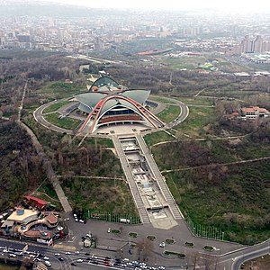
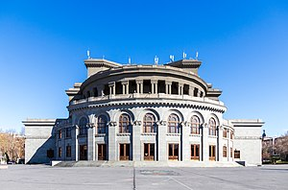
Երևանի կարևոր շինությունները
Համալիրն ունի եզակի դիզայն, ամբողջ շինարարության արտաքին տեսքը հիշեցնում է իր թևերը բացած մեծ թռչուն։ Դրա ճարտարապետական հատկությունները ներառում են 1,008 տեղանոց դահլիճ, որը կարող է արագորեն միացնել երկու մեծ սրահը` ստեղծելով լրացուցիչ նստատեղեր, որոնց համար ճարտարապետները պարգևատրվել են ԽՍՀՄ պետական մրցանակով, որն իր տեսակի մեջ ամենաբարձրն էր 1987 թվականին։
Ալեքսանդր Սպենդիարյանի անվան Հայաստանի Ազգային Օպերայի և Բալետի թատրոնը հիմնվել է 1933 թվականի հունվարի 20-ին։ Գլխավոր ճարտարապետ Ալեքսանդր Թամանյանի նախագիծը 1937 թվականին Փարիզում անցկացվող համաշխարհային ցուցահանդեսին արժանացել է ոսկե մեդալի։ Թատրոնը հիմնադրվել է 1930 թվականին, Արամ Խաչատրյանի անվան ֆիլհարմոնիայի մեծ դահլիճը գործում է 1963 թվականից։ 2002 թվականին կատարվել են վերանորոգման աշխատանքներ։
1938 թվականին թատրոնը կոչվել է Ալեքսանդր Սպենդիարյանի անունով։
1957 թվականին թատրոնը ստացել է ակադեմիականի կոչում։

Slide 17
ԳԱՂԱՓԱՐՆԵՐԻ ՏՈՆԱՎԱՃԱՌ
ԳԱՂԱՓԱՐ
Մենք առաջարկում ենք ստեղծել բջջային հավելված, որը թույլ է տալիս օնլայն ծանոթանալ թանգարանի գործունեությանը,նորություններին և հաճախորդին տրամադրել իրեն հուզող հարցերը․․․
Մանրամասն մյուս էջում․․․

Slide 18
կիրառելիություն
Մենք ստեղծել ենք բջջային հավելված,որը իրենից ներկայացնում է ծրագիր, որը կարելի է ներբեռնել IOS և ANDROID օպերացիոն համակարգերի վրա․․․
Հավելվածի անվանում- TGErevan
ТGErevan

Slide 19
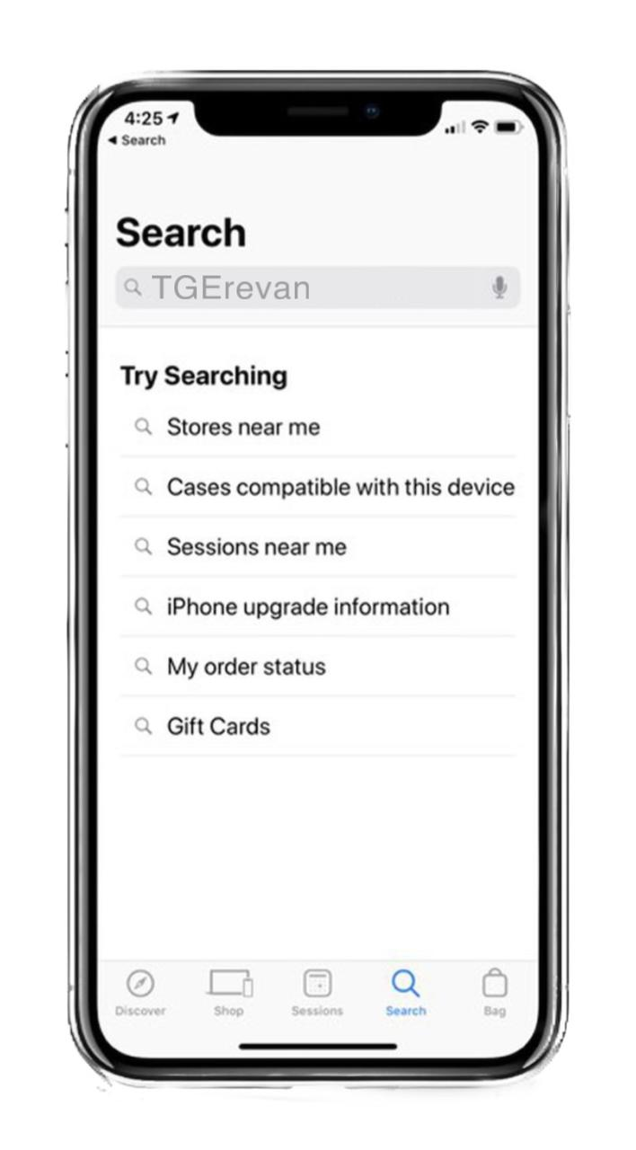
ԿԻՐառելիություն
Տվյալ օրինակը ցուցադրված է IOS համակարգի վրա․․․
Մտնելով AppStore ծրագիրը,որոնման բաժնում գրում ենք TGErevan․․․

Slide 20
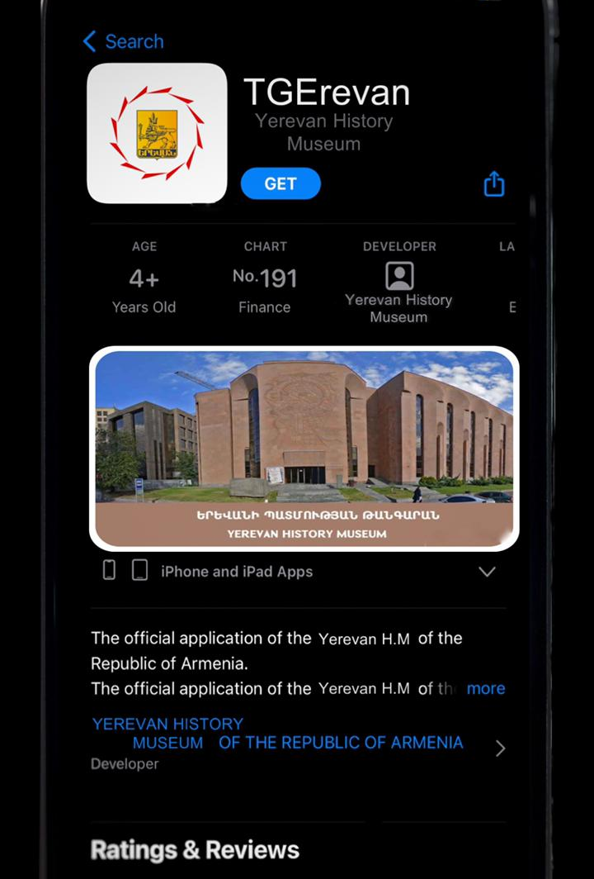
ԿԻՐԱՌելիություն
Բացված պատուհանում մինչև ներբեռնելը կարող ենք ծանոթանալ հավելվածի ընդանուր տեղեկությանը և օգտատերերի կարծիքը հավելվածի մասին․․․

Slide 21
Կիրառելություն
Մուտք գործելով հավելված բացվում է այս պատկերը որտեղից էլ կարող ենք օգտվել հավելվածից․․․
Ձախ մասում տեսնում ենք 5 դրոշ որով հնարավորություն է տրվում օտարերկրյա զբոսաշրջիկներին հավելվածի լեզուն փոխել:
Ձախ ներքևի անկյունում տեսնում ենք կապույտ շրջանակ <<360 °ԹԱՆԳԱՐԱՆ>>, որը նորություն է լինելու թանգարանի և օգտվողների համար․․․

Slide 22
կիրառելիություն
<<360 ° ԹԱՆԳԱՐԱՆ>>-ը
հնարավորություն կտա օնլայն կերպով շրջել թանգարանով 360 աստիճանով տեսնել պատմամշակութային,հնեաբանական գտածոներ:
Նաև մոտենալով գտածոներին օգտվողը կարող է ձայնագրության միջոցով ծանոթանալ գտածոների հետ ։

Slide 23
կիրառություն
Օգտատերերը կարող են ծանոթանալ տոմսերի և խմբային էքսկուրսիաների հետ:
Նաև հնարավորություն է ստեղծվում գնել օնլայն տոմսեր․․․

Slide 24
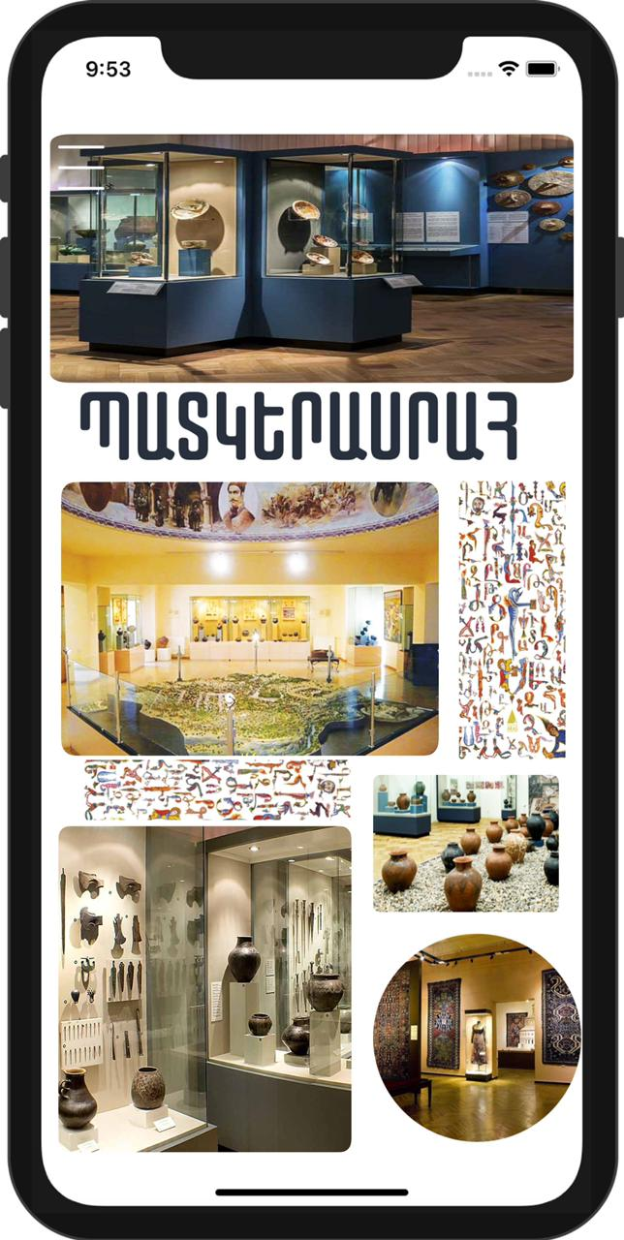
կիրառություն

Slide 25
Վերջնարդյունք
Նպատակները՝
Ինֆորմացնել օգտվողներին տվյալ ոլորտի իրավիճակի, իրադարձությունների և նորությունների մասին․
Ներկայացնել շուկայի տվյալ սեգմենտում առկա խնդիրները և խնդիրների լուծման ուղիները․
Տեղեկացնել, թե ինչպես են ընկերության պրոդուկտները օգնում լուծել վերոնշյալ խնդիրները․
Ծրագիրը որպես այդպիսին թանգարանների շրջանակներում նորություն է,առավել ևս բջջային հավելվածների շրջանակներում․․․
Մենք վստահ ենք, որ տվյալ ծրագիրը ավելի կբարելավի թանգարանի առօրյա կյանքը և վստահորեն կարող ենք ասել, որ հավելվածը նորություն կլինի մեր ժողովրդի,զբոսաշրջիկների,դպրոցականների համար:

Slide 26
Գրականության ցանկ
1.Հայկական հանրագիտարան
2.Երևանի պատմությունը 1500-1800 թթ.-ին
3.Երվանդ Շահազիզ-<<Հին Երևանը>>,2-րդ հրատարակություն, Երևան 2003
4.Երևան XX դար- Մեդիամաքս, Միլենա Քամալյան
5.<<Наш Ереван>> 2-ое издание

Slide 27
ՄԱՍՆԱԿԻՑՆԵՐ՝
1.Գևորգյան Անի
2.Դավթյան Միլենա
3.Հակոբյան Դիանա
4.Հակոբջանյան Մարիա
5.Մամուլյան Դրաստամատ
6.Մելքոնյան Տաթևիկ
7.Պետրոսյան Մարիա
8.Ջզմաչյան Ամալյա
9.Ջիվիլիկյան Մարիա
10. Սարոյան Մարիամ

Slide 28
ՎԵրջ

